Slide 1



Vida y muerte
Lección nro. 3
(Filipenses 1:19-30)
Pr. Oscar S. Mendoza

Slide 2
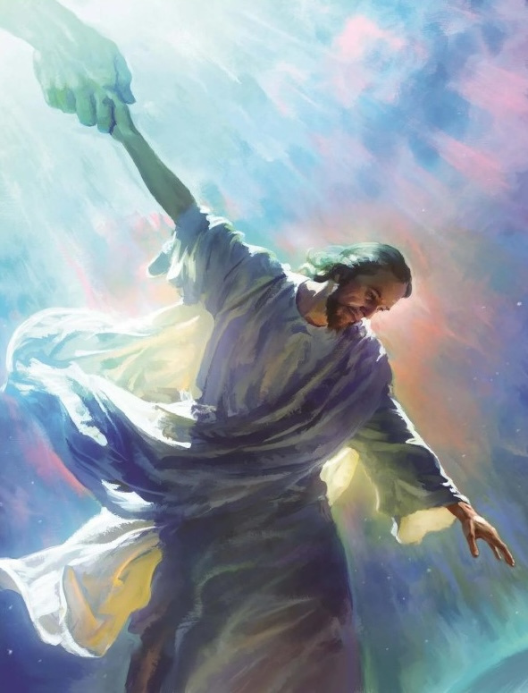

Propósito de la lección
Fortalecer la fe para vivir (y aun sufrir) por Cristo, sosteniendo la unidad y el testimonio del evangelio sin temor.
Tema central
Vida y muerte en Cristo: perseverar en el gran conflicto con unidad, verdad y valentía.

Slide 3

Texto para memorizar
“Para mí el vivir es Cristo, y el morir es ganancia” (Filipenses 1:21).

Slide 4
Domingo

Slide 5
Filipenses 1:19-20
“Porque sé que por vuestra oración y la suministración del Espíritu de Jesucristo, esto resultará en mi liberación, conforme a mi anhelo y esperanza de que en nada seré avergonzado; antes bien con toda confianza, como siempre, ahora también será magnificado Cristo en mi cuerpo, o por vida o por muerte”
  Pablo vive su juicio con la expectativa de que Cristo sea honrado en él, pase lo que pase (vida o muerte).
  Su prioridad no es “salir libre”, sino que su testimonio exalte a Cristo por encima del resultado legal.

Slide 6
Lunes

Slide 7
  La batalla del creyente es espiritual, y se libra con armas de Dios capaces de derribar argumentos y fortalezas del enemigo.
  Permanecer unidos a Cristo hace imposible la derrota final, porque “vivir es Cristo” y aun la muerte no anula la victoria del evangelio.
Filipenses 1:21-22
“Porque para mí el vivir es Cristo, y el morir es ganancia. Mas si el vivir en la carne resulta para mí en beneficio de la obra, no sé entonces qué escoger”

Slide 8
Martes

Slide 9
  “Estar con Cristo” no enseña que el muerto ya está consciente en el cielo: la muerte es como sueño hasta la resurrección, cuando Jesús despierte a sus fieles.
  Pablo vive la tensión entre morir en Cristo o quedarse para servir; su decisión se inclina por seguir siendo útil a los hermanos.
Filipenses 1:23-24
“Porque de ambas cosas estoy puesto en estrecho, teniendo deseo de partir y estar con Cristo, lo cual es muchísimo mejor; 24 pero quedar en la carne es más necesario por causa de vosotros”

Slide 10
Miércoles

Slide 11
  La oración de Jesús destaca que la unidad del pueblo de Dios está ligada a la misión: que “el mundo crea” y “conozca” que el Padre envió al Hijo.
  La unidad requiere verdad y vida coherente: “portarse como es digno” del reino de los cielos y practicar justicia, bondad y humildad.
Filipenses 1:27
“Solamente que os comportéis como es digno del evangelio de Cristo, para que o sea que vaya a veros, o que esté ausente, oiga de vosotros que estáis firmes en un mismo espíritu, combatiendo unánimes por la fe del evangelio”

Slide 12
Jueves

Slide 13
Filipenses 1:27-30
“...combatiendo unánimes por la fe del evangelio, y en nada intimidados por los que se oponen, que para ellos ciertamente es indicio de perdición, mas para vosotros de salvación; y esto de Dios. Porque a vosotros os es concedido a causa de Cristo, no solo que creáis en él, sino también que padezcáis por él, teniendo el mismo conflicto que habéis visto en mí, y ahora oís que hay en mí”
  Satanás busca dividir; por eso unidad + verdad + misión no se separan: cuando están juntas, el creyente puede vivir con intrepidez (“en nada se dejen intimidar”).
  La fidelidad trae oposición: seguir a Cristo implica cargar la cruz y atravesar tribulaciones, pero el bien y la verdad de Dios no pueden ser detenidos.

Slide 14

Pregunta 1
Si hoy me tocara “vivir o morir”, ¿qué decisiones prácticas mostrarían que Cristo es lo primero en mi vida?
APLICA

Slide 15
Pregunta 2
¿Qué cosas (orgullo, críticas, ambición, temores) podrían estar debilitando la unidad en mi entorno de iglesia/familia, y qué pasos concretos puedo dar para “combatir unánimes” sin intimidarme?
APLICA

Slide 16





Contactos
(+51) 949 - 435 - 035
oscar.mendoza@adventistas.org
www.prmendoza.com
@oscar.mendoza

